Slide 1
PANORAMA ESTRATEGICO MUNDIAL
GD. (R) JESUS ARGUMOSA PILA
AEME/CESEDEN
28 DE NOVIEMBRE DE 2024

Slide 2
AGENDA
SITUACION GEOESTRATÉGICA
- TENDENCIAS GEOPOLITICAS
LA GUERRA EN UCRANIA.
MIRANDO AL FUTURO

Slide 3
SITUACION
GEOESTRATÉGICA

Slide 4
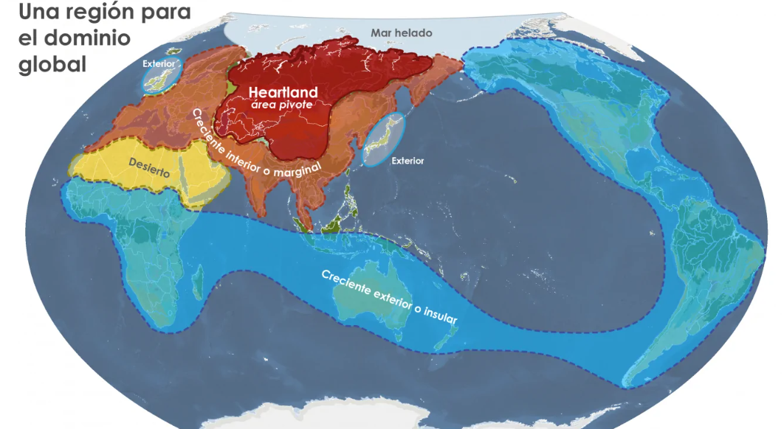
TEORÍA DE HEARTLAND (1904-1919)
- Esa área pivote o región cardial es representado por Asia Central y Europa oriental.
- La teoría establece que en esa zona el poder terrestre tendría una mayor ventaja frente al dominio marítimo por su inaccesibilidad por mar, el aprovechamiento de los rápidos medios de comunicación terrestres y por la explotación de los recursos del área.
- La nación que lograra conquistarla se transformaría en una potencia mundial.

Slide 5
HISTORIA GEOPOLITICA RECIENTE
SISTEMAS GEOPOLICOS DESPUES IIGM.
BIPOLARIDAD: 1945-1990: USA >< URSS
“GUERRA FRIA”
UNIPOLARIDAD: 1990-2008: USA
HEGEMON:GOLFO-BOS-AFG-IRAK..
¿HACIA MULTIPOLARIDAD?: 2008..2023
AL QAEDA-ISIS-P. ARABE-GH-GC
¿BIP-/MULTIP. (UCRANIA-ISRAEL)?: 2023- …….
EURATLANTICO>><<ASIA
¡¡CAMBIO DRÁSTICO PODER MUNDIAL!!

Slide 6
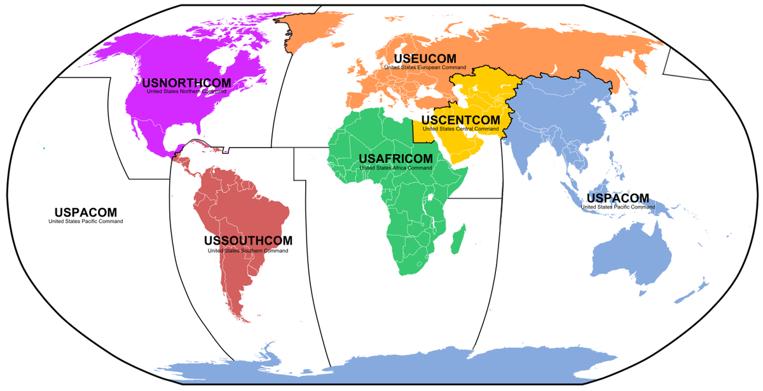
DESPLIEGLE USA EN EL MUNDO

Slide 7
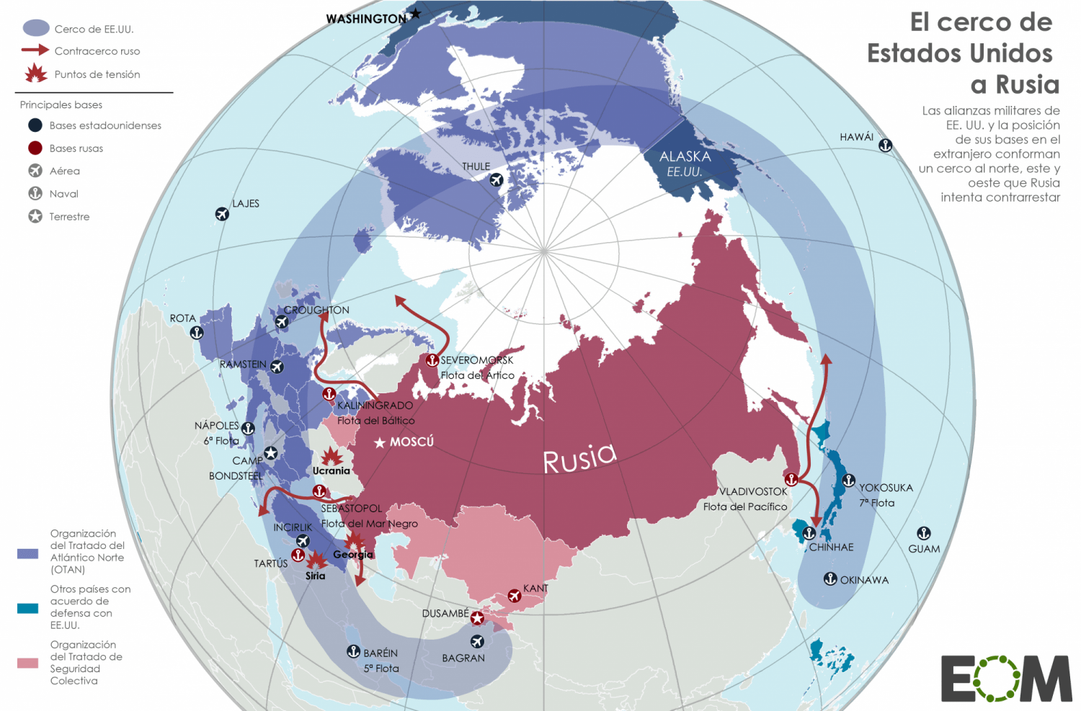
VISION RUSA DEL MUNDO

Slide 8
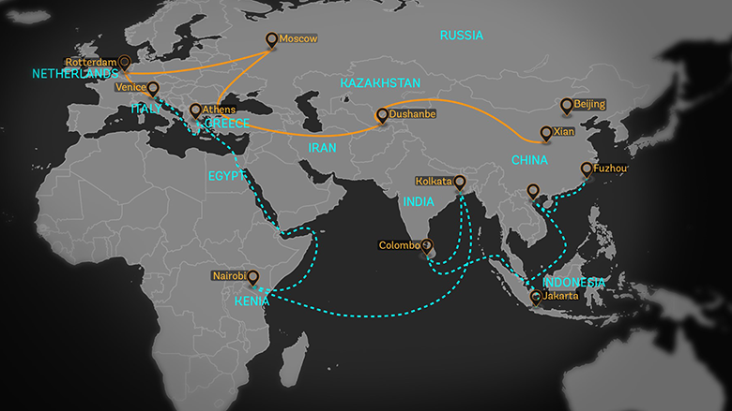
BELT AND ROAD INITIATIVE
1/3 PIB,, 1 BILLON $,, 60% POP.,,150 PAISES

Slide 9
10 AÑOS BRI
JUNIO 2023: 200 ACUERDOS COOPERACION
152 PAISES,, 32 OOII.
(+) 1 BILLON $ PARTICIP. >> 2013
AFRICA-AMERICA C.-SUD.ASIA-PACF. SUR
(+) INFLU. DIPLOM-MIL-POLITICA
FRACASOS: SRI LANDA,, INDONE.-ZAMBIA
TRAMPA DE LA DEUDA
INCIAT. DE DESARROLLO GLOBAL(09-2021)
INCIAT. DE SEGURIDAD GLOBAL (04-2022)
INCIAT. DE CIVILIZACION GLOBAL (03-3023

Slide 10
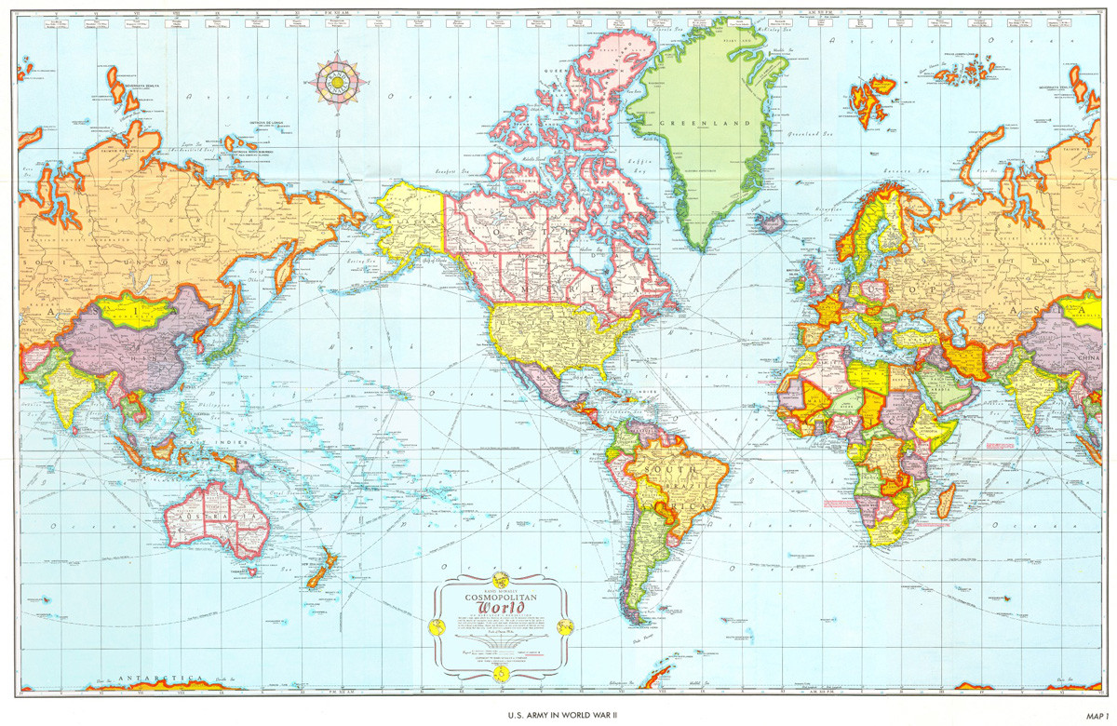
DG1
DG3
DG2
DG4
GRANDES DILEMAS GEOPOLITICOS

Slide 11
TENDENCIAS GEOPOLITICAS

Slide 12
CLASES DE PAISES
-
PRIMER ORDEN:
USA-CHINA-UNION EUROPEA-RUSIA (4)
SEGUNDO ORDEN:
INDIA-JAPON (2)
- REINO UNIDO - BRASIL - MEXICO- EGIPTO-NIGERIA-TURQUIA- IRAN-PAKISTAN-BANGLADESH-INDONESIA-COREA DEL SUR-VIETNAM-FILIPINAS (13)
1 9

Slide 13
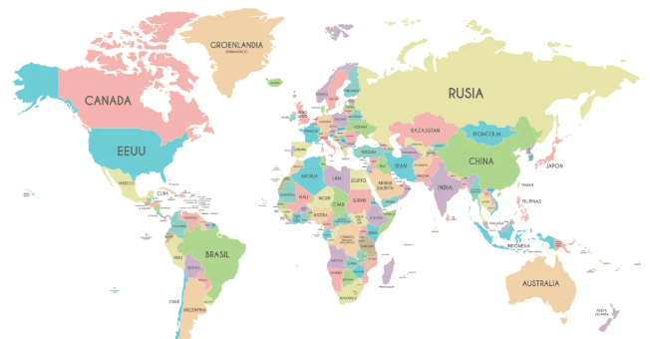
ESTADOS
UNIDOS
CHINA
BIPOLARIDAD

Slide 14
ESTADOS UNIDOS
UNIÓN EUROPEA
RUSIA
INDIA
CHINA
MULTIPOLARIDAD

Slide 15
BIPOLARIDAD DUAL
REINO UNIDO
BANGDESH
PAKISTÁN
INDONESIA
BRASIL
INDIA
UNION EUROPEA
RUSIA
COREA SUR
ESTADOS UNIDOS
CHINA
FILIPINAS
MÉXICO
JAPÓN
VIETNAM
NIGERIA
EGIPTO
TURQUÍA
IRÁN
POLO
TRANSATLÁNTICO
POLO
ASIÁTICO

Slide 16
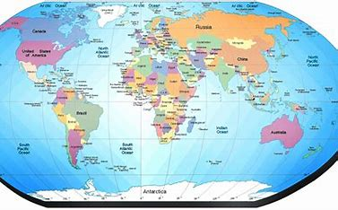
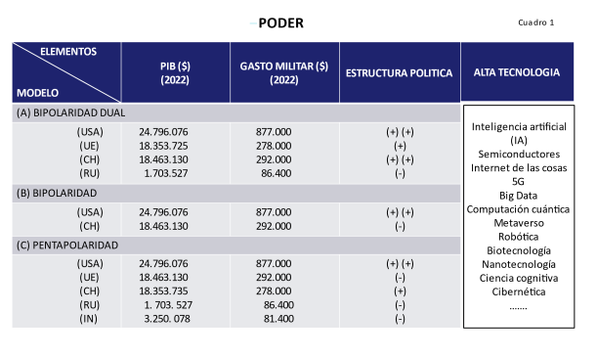
ESTADOS
UNIDOS
CHINA

Slide 17
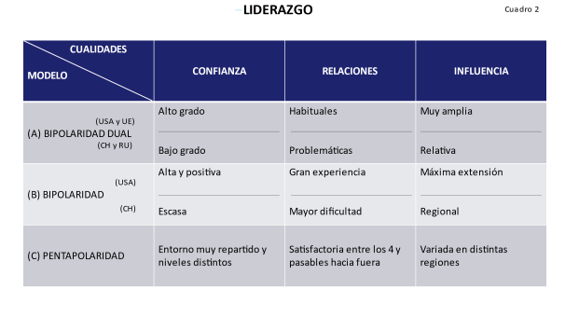
ESTADOS
UNIDOS
CHINA

Slide 18
GUERRA EN UCRANIA

Slide 19
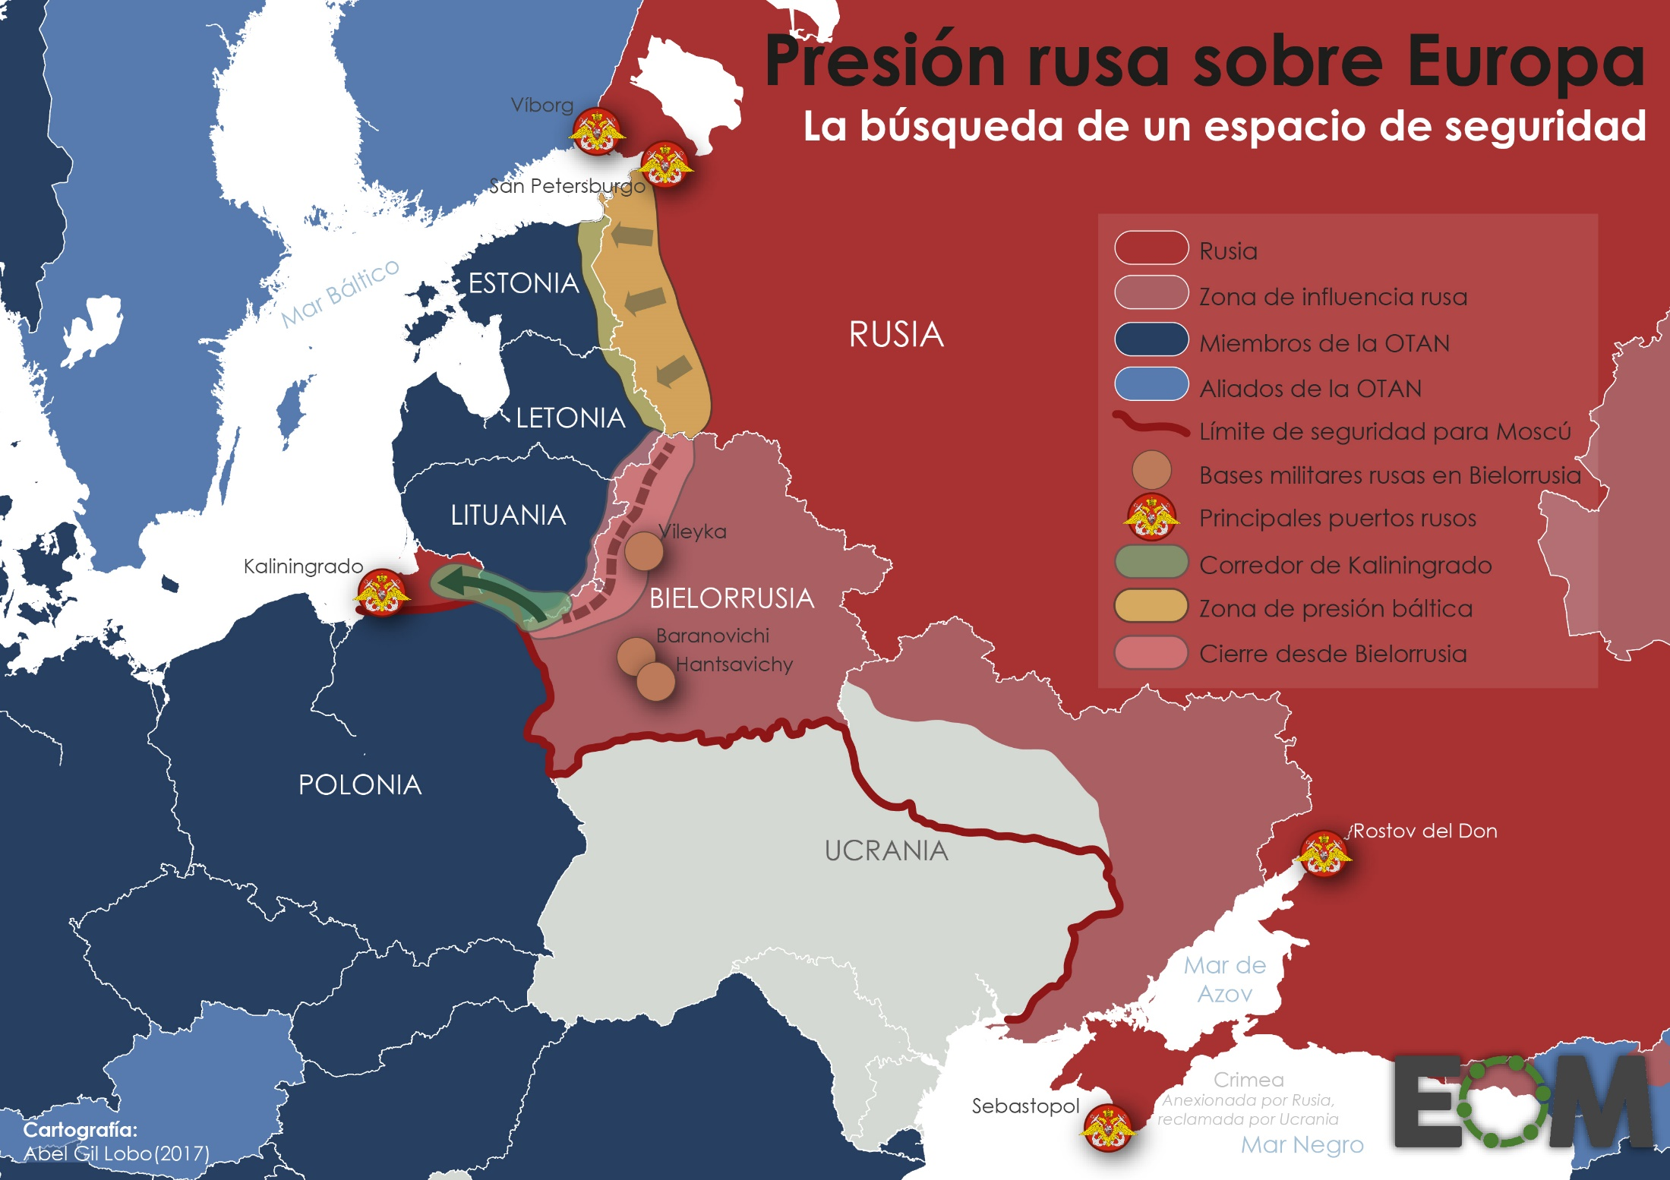

Slide 20
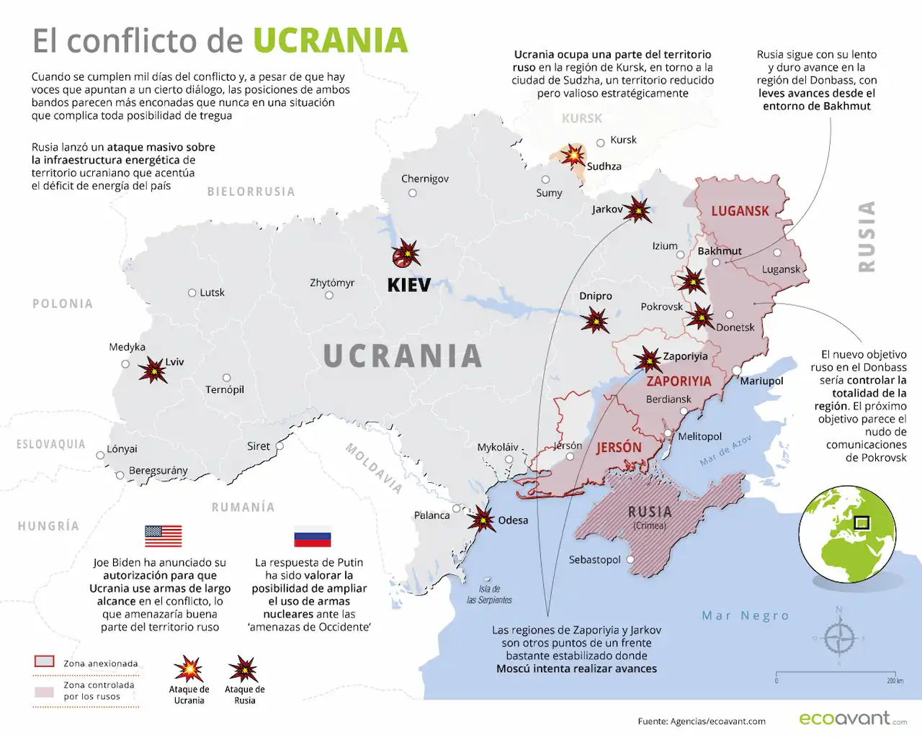

Slide 21
OBJETIVOS DE RUSIA
-
UCRANIA FUERA OTAN
CONSOLIDAR CRIMEA (ANEX, 2014)
QUEDARSE CON EL DONBAS
UCRANIA: ESTADO FALLIDO
CORREDOR MAR DE AZOV
NEUTRALIDAD

Slide 22
TEATRO
OPERACIONES
- 3 FRENTES DE COMBATE (E-S-KURSK)
- LINEA DE TRINCHERAS: 1.000 KM
- ATAQUES INFRAESTRUCTURA UCRANIA
MISIL HIPERSONICO RUSO (IRBM)
- ATACMS, STORM SHADOW EN RUSIA
CAMBIO ACTITUD NUCLEAR RUSIA
CONTINUO/LENTO AVANCE RUSO
ESCASEZ MUNICION/ARMAM. EN UCRANIA
INCREMENTO ESCALADA

Slide 23
MIRANDO AL FUTURO

Slide 24
IMPACTO GUERRA UCRANIA
(--) UNIDAD TRANSATLANTICA (+) 0TAN
(++) ASOCIACION ASIATICA
(++) ARTILL/DRONES/MISILES
(+) CIBER: IA-ROB-5G-CC-IC-B.D-M. HIPERS.
- (¿?) CHINA >> TAIWAN/MCM
RECONSTRUCCION PAÍS. UN B. €
(++) GASTO DEFENSA UE
¡¡AGRESOR: IMPONE CONDICIONES!!
REVISION ORDEN M. : CH-RU-IR-CN

Slide 25
MENSAJE FINAL
- NEGOCIACIONES/TRUMP
IMPRECINDIBLE>>UNION OCCIDENTAL
ROMPER 3 QUIEBRAS OCCIDENTE
¡¡PERMUTA BAZAS ESTRATEGICAS!!
N. OTAN/NEUTR./KURSK/CRIMEA
(+) CIBER: IA-ROB-5G-CC-IC-B.D-M. HIPERS.
DISUASION NUCLEAR: NO ¡¡CAPITULAR!!
BIPOLARIDAD DUAL: ¿ORDEN?
NUEVA POSICION POTENCIAS (19)

